Slide 1
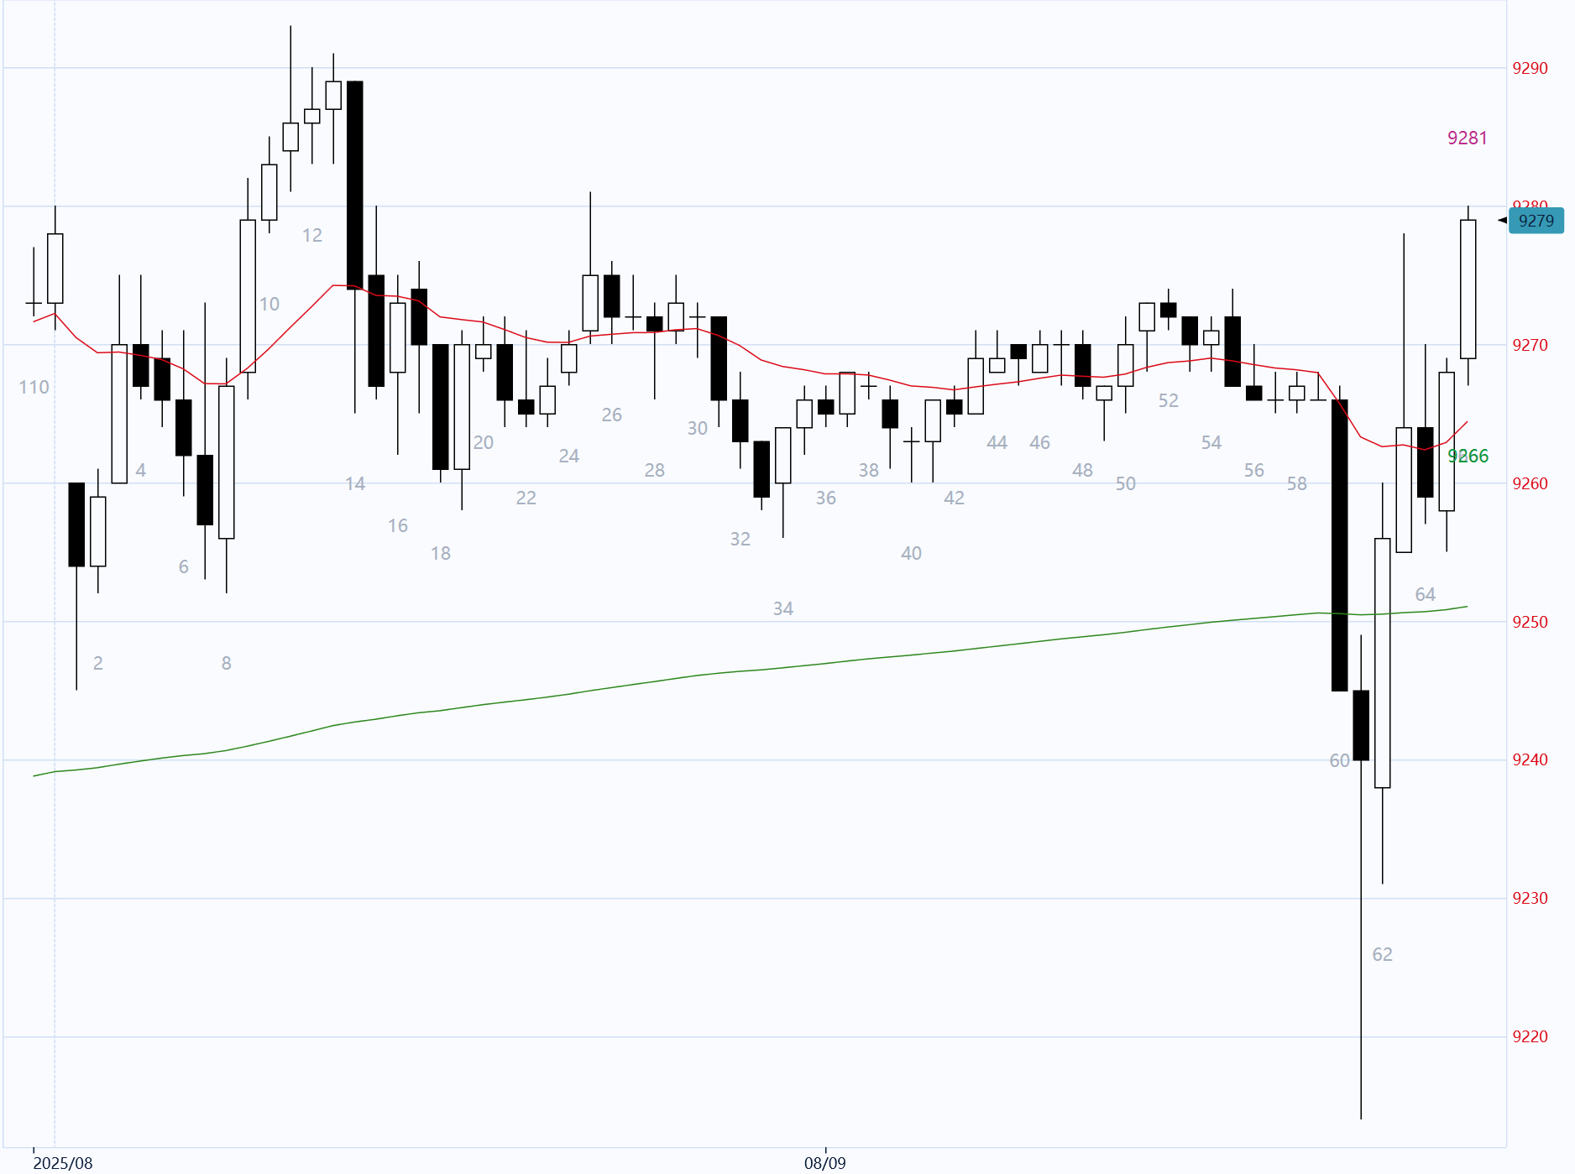
深蓝
褐色
Wedge Top
没有好的波段机会
看到K线重叠在一起
幅度也很小
最好就是快进快出Scalp
b10-b13的重叠
b14的大阴线
b10-b13被Fade
深绿
紫色
b14告诉交易者一件事
上涨趋势已经结束
现在是区间or反转
深红
黑色
TTR
红色
洋红
三角形
Wedge Bottom
说明b14开始的空头趋势也不顺利
加大了后续TTR的可能性
DB
空头在b7下方被套住
Bear Surprise
但是突破失败
低开
b1虽然是阴线，但是长长的下影线
b2、b3连续两根阳线，并且不重叠
Stop
b4-b7连续4根阴线
但是重叠在一起，可能是向上突破EMA失败的熊旗
b8的出现说明b4-b7不堪一击
如果有人胆敢在b7下方做空
b8会立马套住空头
并且跟随的b9跟b8之间没有重叠
不会给空头任何打平离场的机会

Slide 2
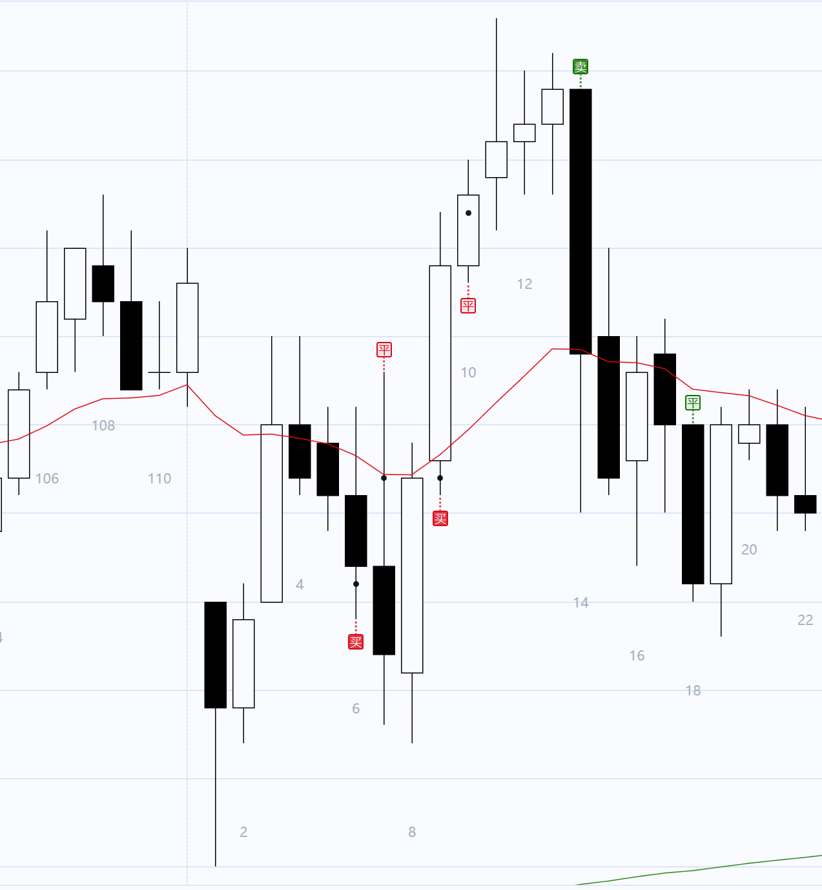
深蓝
褐色
深绿
紫色
1. K线体积普遍较小
2. K线重叠，影线明显
3. K线整体波动也比较小
都说明了TTR或TR特征
那么最好就是Scalp
迅速止盈方能胜利
否则可能从Winner变为Loser
深红
黑色
红色
洋红
也许前低止盈比较好
Stop

Slide 3
深蓝
褐色
深绿
紫色
深红
黑色
红色
洋红
Stop

